Slide 1
G++ Compilation

Slide 2
Content
Định nghĩa g++
Build Pipeline
Static Linking
Dynamic Linking

Slide 3

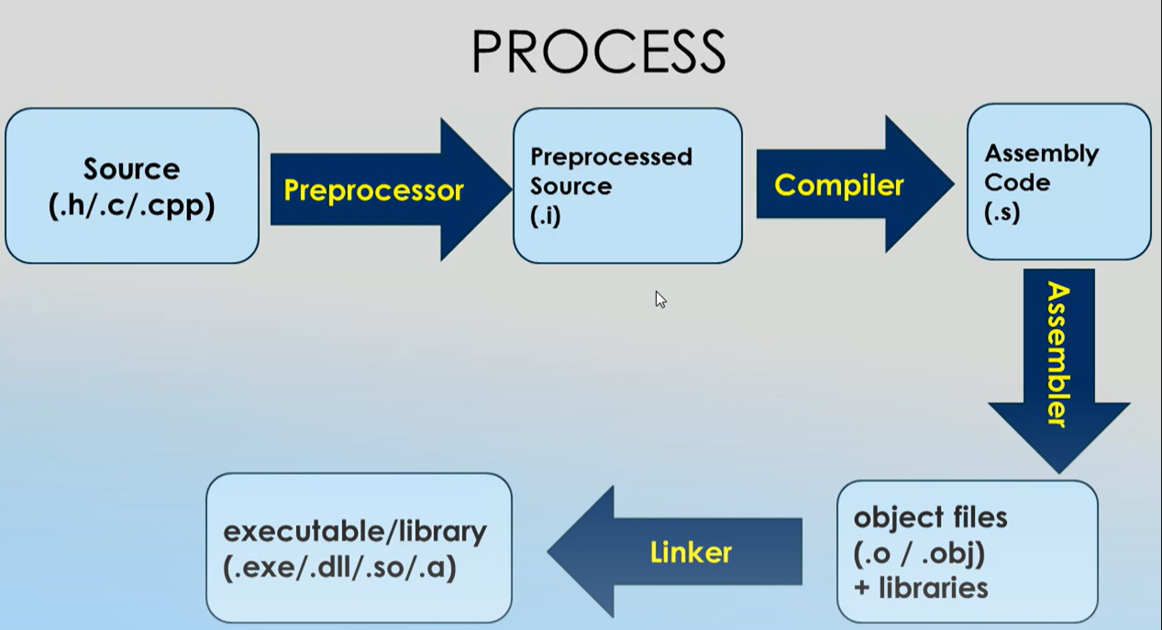
I. Định nghĩa gcc/g++
GCC (GNU Compiler Collection) là một bộ trình biên dịch được thiết kế cho nhiều ngôn ngữ lập trình khác nhau
gcc và g++ là trình điều khiển trình biên dịch của Bộ sưu tập Trình biên dịch GNU

Slide 4
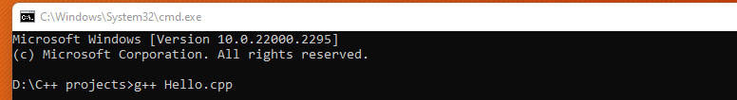
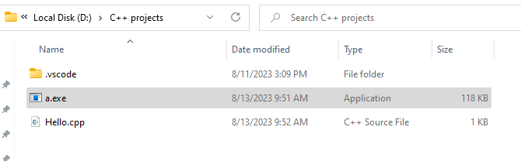
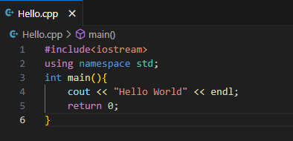

1.1Trình biên dịch g++
G++ được sử dụng để biên dịch các file code C++
Cú pháp mặc định : g++ <file_name.cpp>
g++ filename (fig 1) sẽ tạo ra một file có thể thực thi được với mặc định tên là a.out (fig 2) tại thư mục hiện tại chứa filename.cpp. Để chạy file a.out (fig3).
Fig 1: g++ filename
Fig 2: a.out in current folder
Fig 3: Run a.out in command

Slide 5

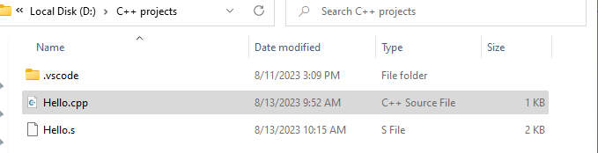

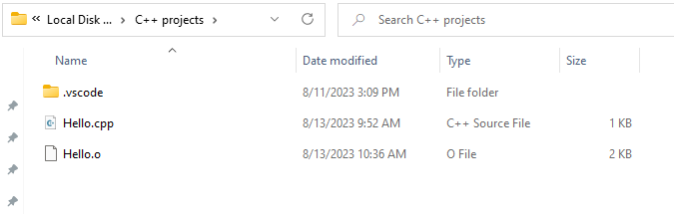
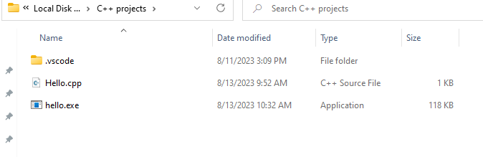
1.2 Một số build flag g++
g++ -S file_name được sử dụng để chỉ biên​
dịch file_name và không lắp ráp hoặc liên kết. ​
Nó sẽ tạo ra một tệp nguồn assembly file_name.s. (fig4)
g++ -c file_name được sử dụng để chỉ biên dịch và lắp ráp tên_tệp chứ không liên kết mã đối tượng để tạo tệp thực thi. Nó sẽ tạo một tệp mã đối tượng file_name.o trong thư mục làm việc hiện tại. (fig 5)
g++ -o target_name file_name: Biên dịch và liên kết file_name và tạo tệp đích thực thi với target_name (hoặc a.out theo mặc định). (fig 6)
Fig 4: chỉ biên dịch
Fig 5: file chỉ biên dịch và lắp ráp
Fig 6: đổi tên file đích

Slide 6
II. Pipeline
Có 4 giai đoạn chính:
Preprocessor
Assembler
Compiler
Linker

Slide 7
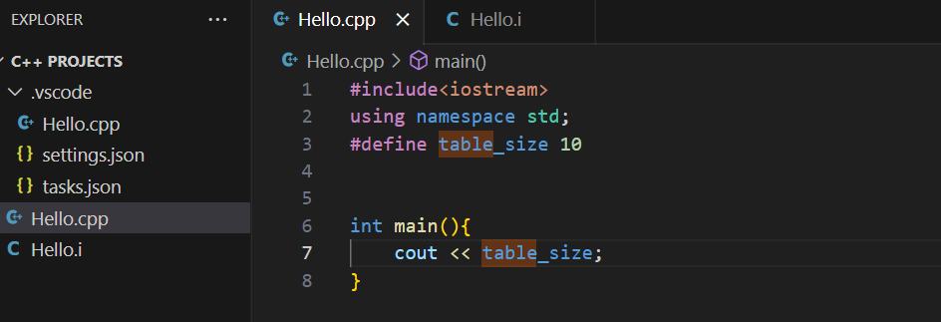
II.The preprocessor
Xóa comments hoặc những thứ không cần thiết để giảm tải dung lượng của file.
Dịch những chỉ dẫn đặc biệt ký hiệu bởi # (#include, #define, ...)
Fig 10: syntax generate preprocessed source

Slide 8
2.1 #include
#include<math.h>
#include<function.h> //your function defined
Trình biên dịch sẽ thay thế toàn những dòng include<function.h> bằng toàn bộ nội dung chứa trong file function.h, tương tự như vậy với math.h stream.
=> không lên include bừa bãi tránh việc tăng kích thước chương trình.
Function.h
Main.cpp
Preprocessed.i
Int sum(int a, int b)
{
return a+b;
}
int sum(int a, int b)
{
return a+b;
}
Int main(){
cout << sum(4,5);
}
#include <function.h>
Int main(){
cout << sum(4,5);
}

Slide 9
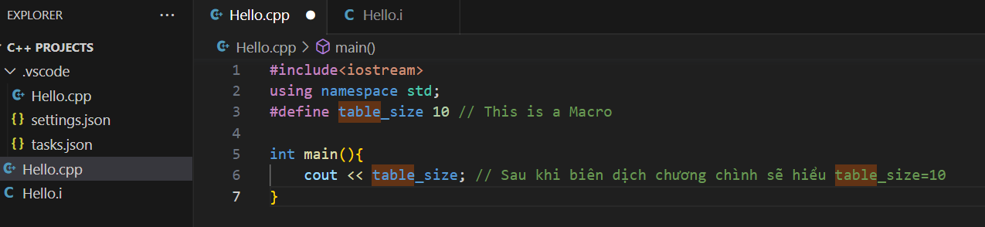
2.2 Macro
Marco begin with #define, #undef
An example : #define table_size 10
Before process
#define table_size 10
int table[table_size];
Processed
int table[10];
Fig 11: An example of macro

Slide 10
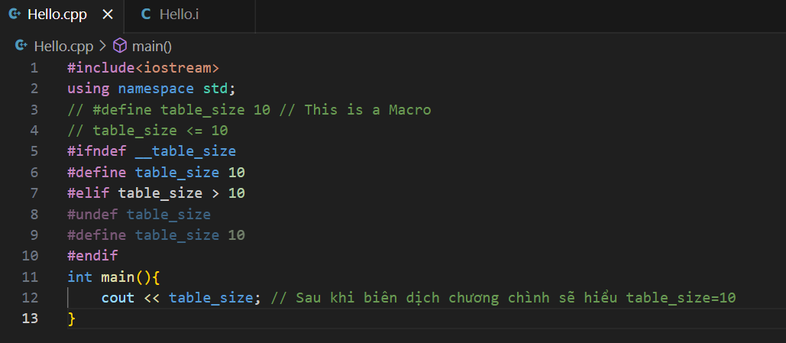
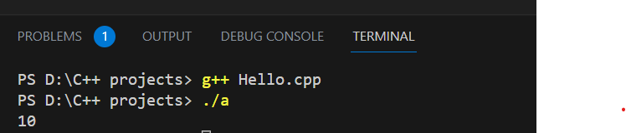
2.3 #ifndef, #ifdef, #if, #else, #elif
Fig 12: an example of conditional inconclusions

Slide 11
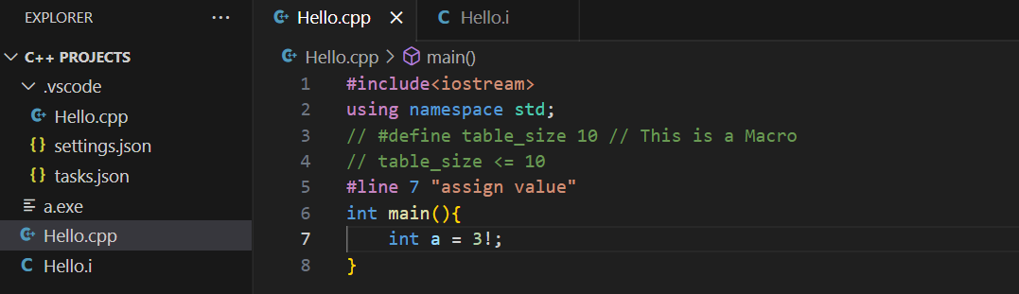

2.4 Line control
Fig 13: show error in line 7

Slide 12
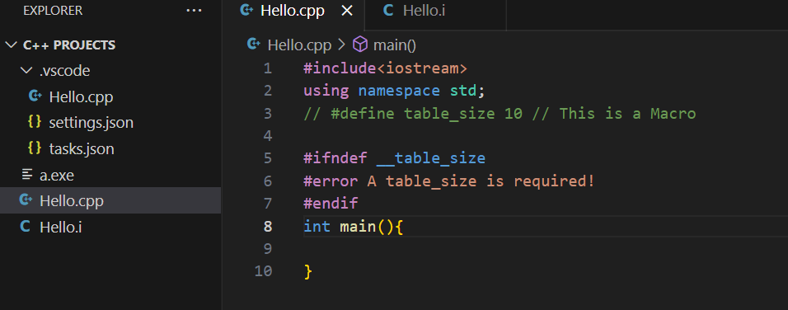
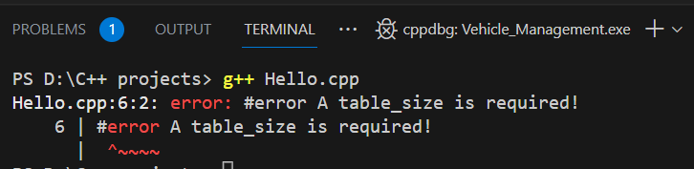
2.5 #error
Fig 14: show error when table_size is not defined

Slide 13
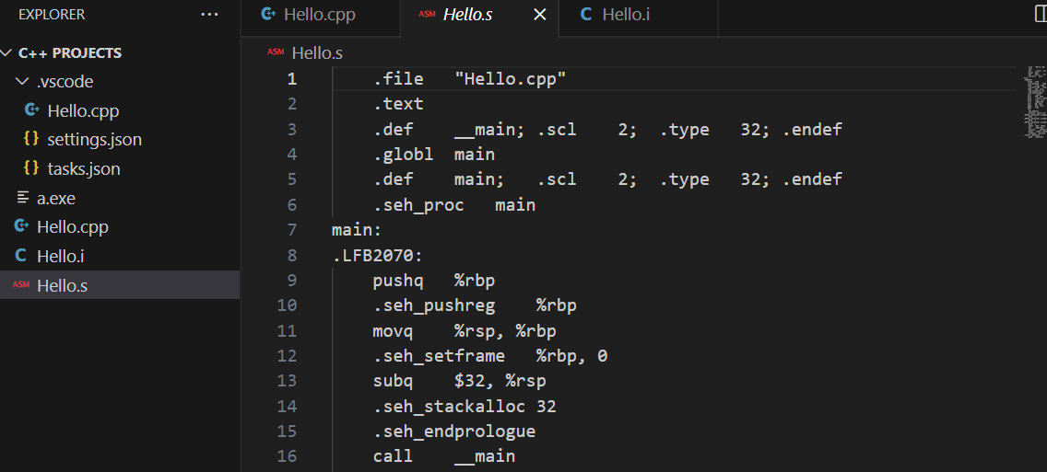

After preprocess
Compiler chuyển preprocessed source (.i) thành assembly code (.s) below
Fig 15: convert preprocessed source to assembly code

Slide 14
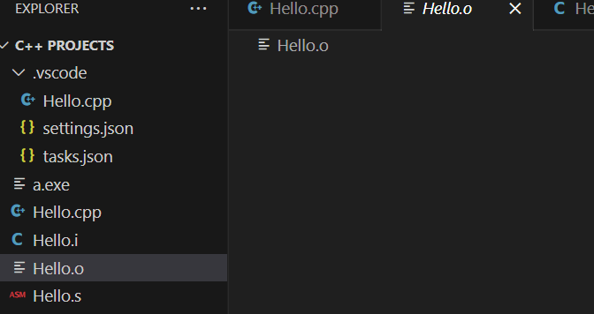
The assembler
Assembler sẽ chuyển assembly code (.s) thành object files (.o) và các thư viện được định nghĩa.
Assembly code(.s)
Object files + libraries(.o.obj)
Fig 16: syntax create object files.

Slide 15
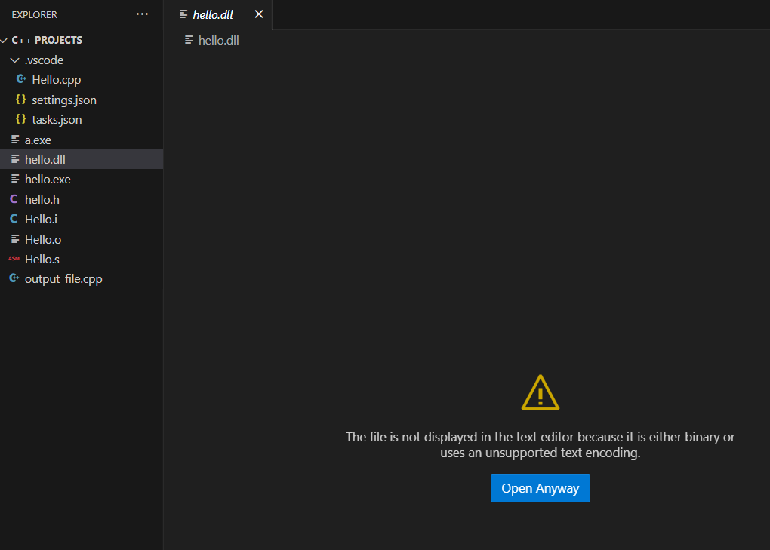
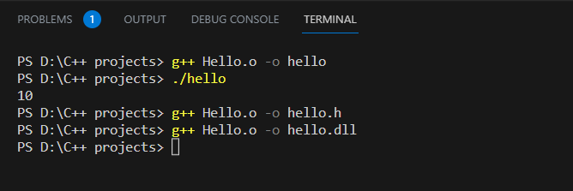
The linker
Is the final stage of complication
If a source file references library functions
or functions defined in other source files.
The link editor combines these functions (with main())
Create an executable file (.exe, .dll, .so, .a)
Fig 17: syntax extract file

Slide 16
III. Static Linking
Static linking: là tất cả các chương trình cần thiết được nhúng vào chương trình một cách trực tiếp. (file.exe)
Static linking: xảy ra trong quá trình biên dịch bởi vì chương trình sẽ sao chép các thư viện cần thiết cho chương trình chạy.
Nhược điểm: làm tăng kích thước của chương trình, kém tính cơ động.

Slide 17
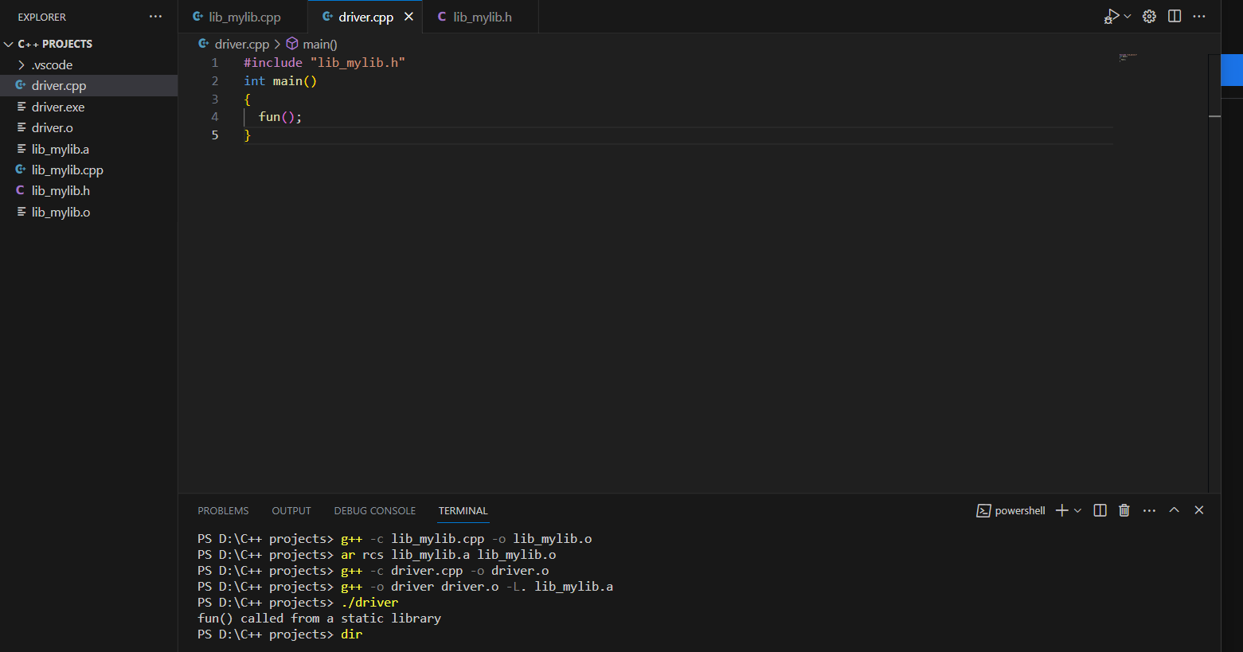
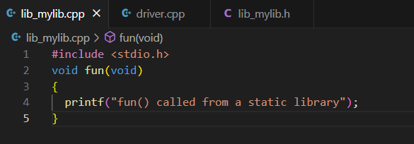
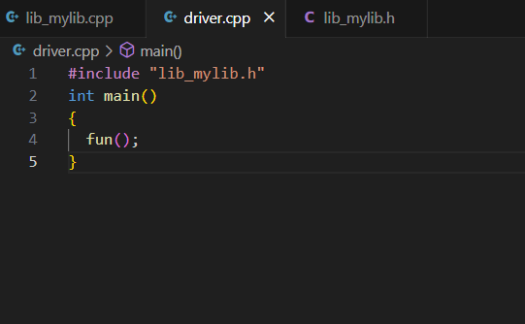
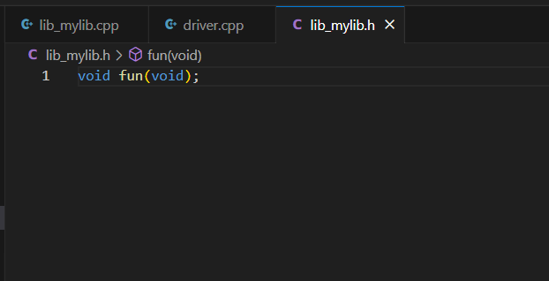
Cách tạo static linking
Library
File thực thi
Fig 18: build a static lib_mylib
Header file

Slide 18
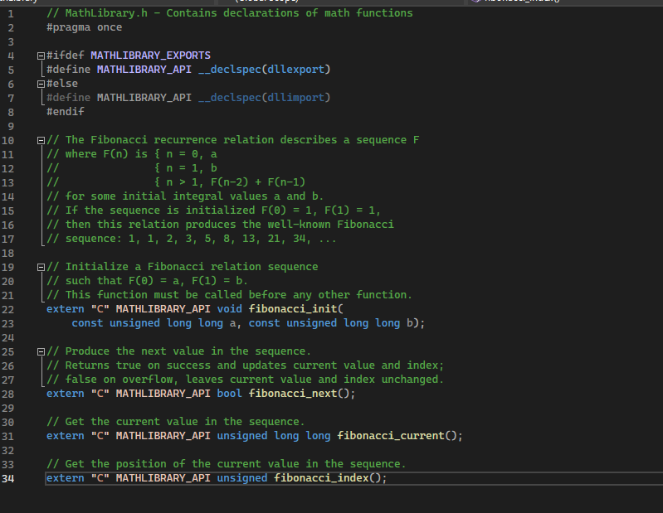
Dynamic linking
Dynamic: Mọi chương trình được liên kết động đều chứa một hàm nhỏ, được liên kết tĩnh được gọi khi chương trình bắt đầu. Hàm tĩnh này chỉ ánh xạ thư viện liên kết vào bộ nhớ và chạy mã mà hàm chứa. Thư viện liên kết xác định tất cả các thư viện động mà chương trình yêu cầu cùng với tên của các biến và hàm cần thiết từ các thư viện đó là gì bằng cách đọc thông tin có trong các phần của thư viện. Sau đó, nó ánh xạ các thư viện vào giữa bộ nhớ ảo và giải quyết các tham chiếu đến các ký hiệu có trong các thư viện đó.
Fig19: Mỗi hàm đều được sử dụng từ khóa extern

Slide 19
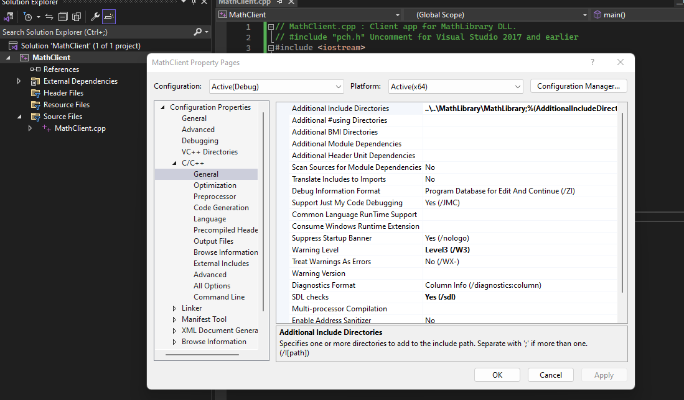
Cách tạo Dynamic link cho projects
Chỉ cần tạo thư viện và một thư mục thực thi console rồi liên kết thư mục thực thi với thư viện là có thể sử dụng được hàm.
Ví dụ MathClient là app console và MathLibrary là thư viện thì tạo dynamic linking bằng cách:
Thay đổi Additional Include Directories bằng địa chỉ của thư viện, sau đó #include<MathLibrary.h> trong MathClient.cpp

Slide 20
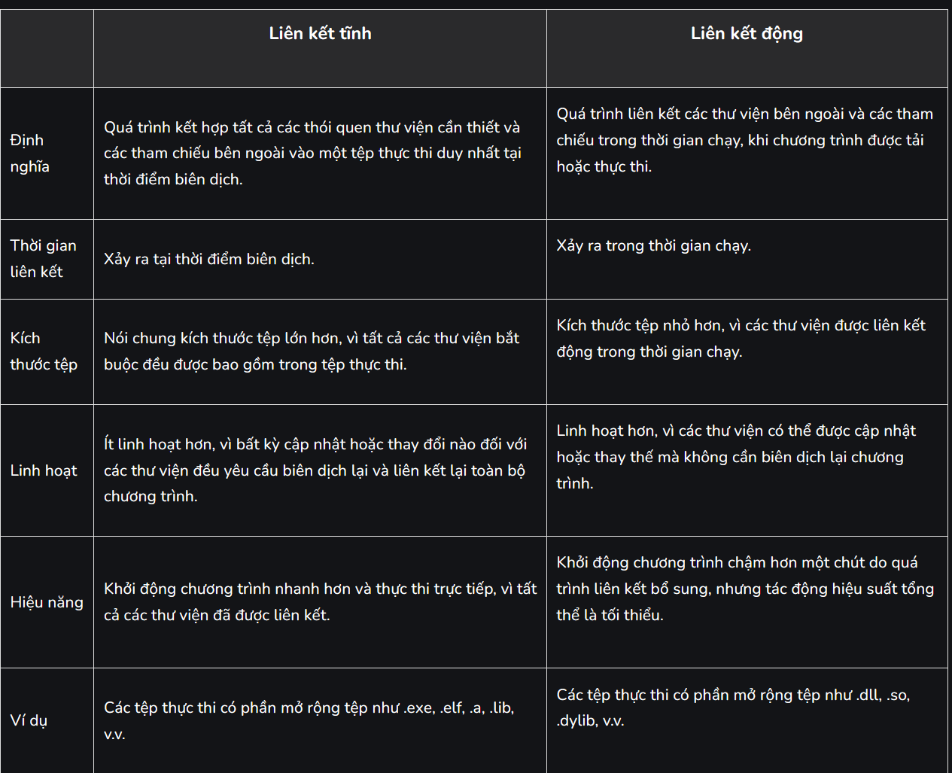
Sự khác nhau giữa static và dynamic linking

